Slide 1
#1 SAD Project Review
R1: Migliorare il profilo Giocatore
Vincenzo Luigi Bruno
Salvatore Cangiano
Cristina Carleo

Slide 2
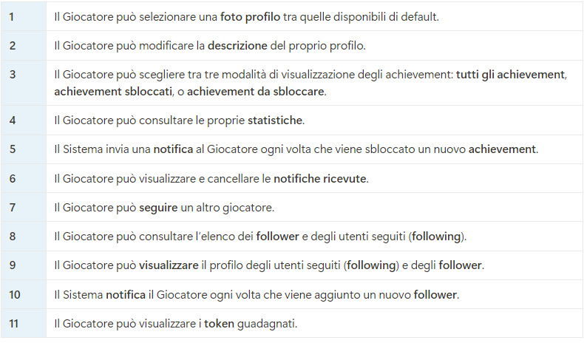
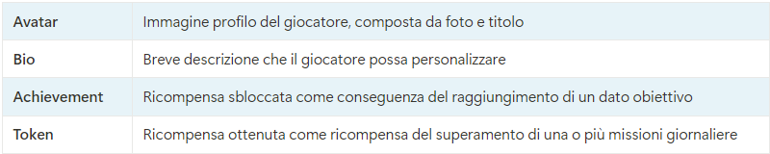
Analisi dei Requisiti
Glossario

Slide 3
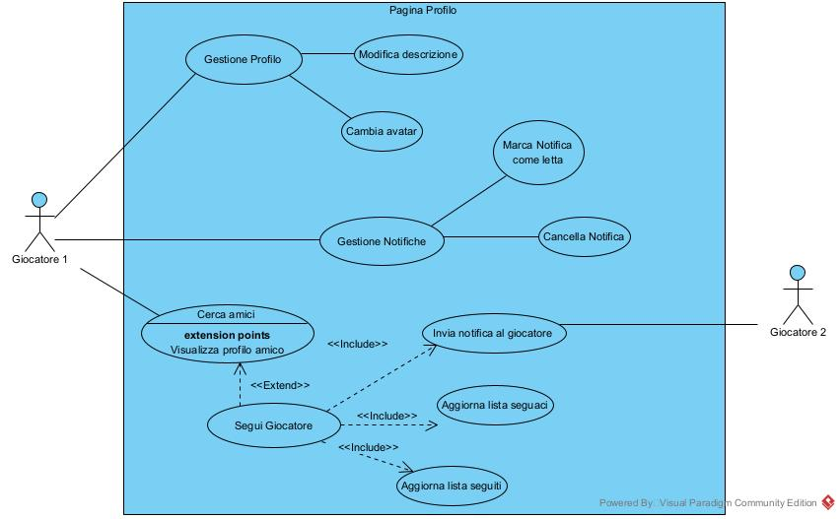
User Stories e casi d’uso
Priorità Alta
COME Giocatore, DESIDERO visualizzare tutti gli achievement, IN MODO CHE possa monitorare i miei progressi e concentrarmi sugli obiettivi ancora da raggiungere.
Priorità Alta
COME un giocatore, DESIDERO consultare le mie statistiche, IN MODO CHE possa valutare le mie prestazioni e migliorare il mio gioco.
Priorità Alta
COME un giocatore, DESIDERO ricevere una notifica quando sblocco un nuovo achievement, IN MODO CHE possa essere subito informato dei miei successi.
Priorità Media
COME un giocatore, DESIDERO visualizzare il profilo degli utenti che seguo, IN MODO CHE possa conoscere meglio le persone con cui interagisco.
Priorità Media
COME un giocatore, DESIDERO seguire altri giocatori, IN MODO CHE possa rimanere aggiornato sui loro progressi e attività.

Slide 4
Criteri di accettazione
GIVEN un Giocatore autenticato con un profilo con una foto predefinita,
WHEN il Giocatore sceglie una delle foto profilo disponibili di default,
THEN la foto profilo del Giocatore viene aggiornata con l’immagine selezionata
GIVEN un Giocatore autenticato che vuole seguire un altro Giocatore,
WHEN il Giocatore ricerca un altro utente per email e lo segue,
THEN il sistema registra il nuovo collegamento e aggiorna l’elenco dei seguiti del Giocatore.
GIVEN un Giocatore autenticato con statistiche registrate,
WHEN il Giocatore accede alla sezione delle statistiche,
THEN il sistema mostra al Giocatore le sue statistiche aggiornate.
GIVEN un Giocatore autenticato che ha appena soddisfatto i criteri per sbloccare un achievement,
WHEN l’achievement viene sbloccato,
THEN il sistema invia una notifica al Giocatore per informarlo del nuovo achievement.
GIVEN un Giocatore autenticato con uno o più follower e/o seguiti,
WHEN il Giocatore accede alla sezione relativa ai follower e ai seguiti,
THEN il sistema mostra l’elenco completo dei follower e degli utenti seguiti dal Giocatore.

Slide 5
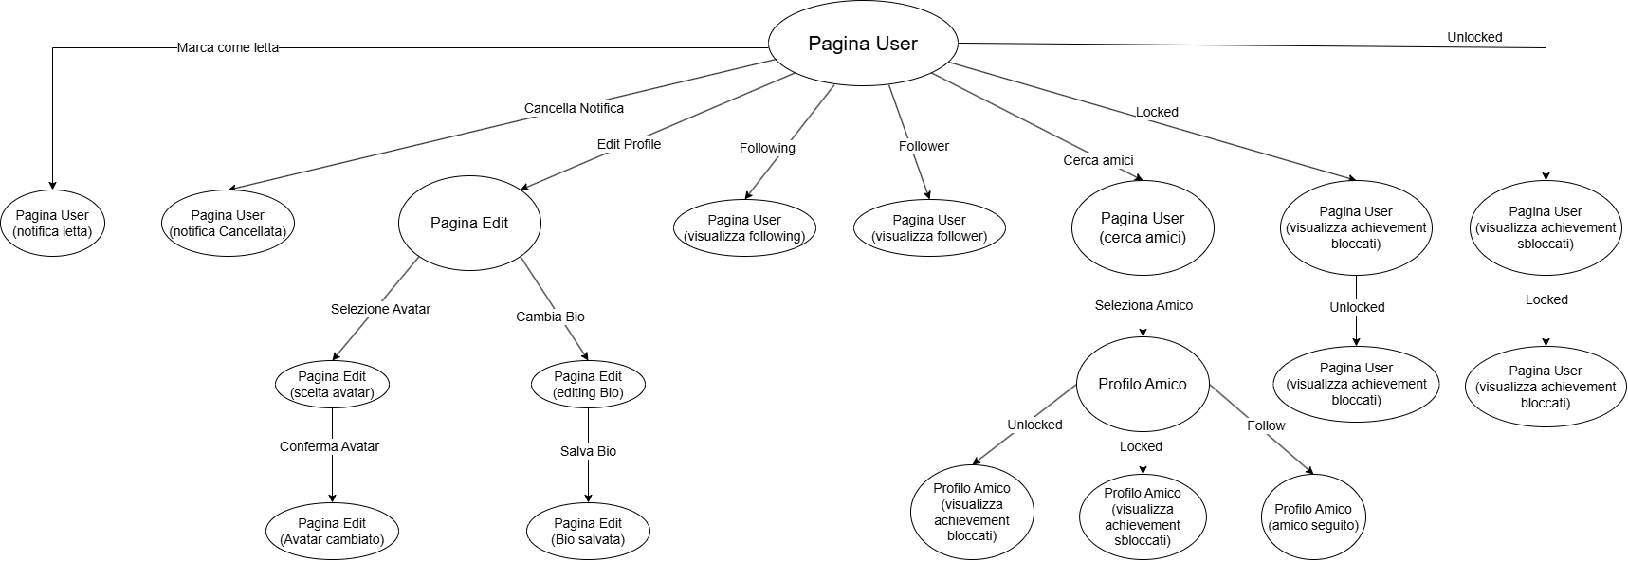
Grafo Interazione delle pagine

Slide 6
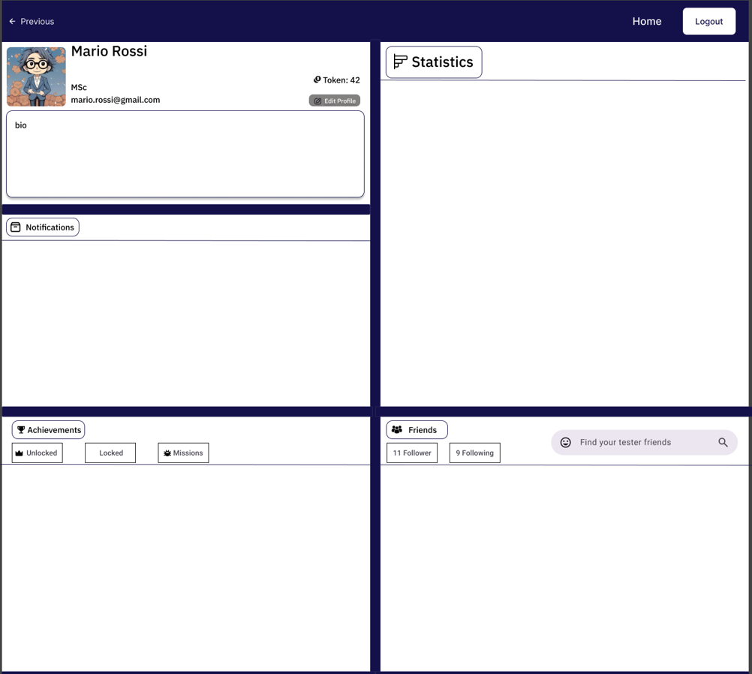
Mock Pagina Profilo Utente
01
02
03
Usabilità
Layout modulare: Gli elementi sono ben separati e organizzati in riquadri, facilitando la navigazione visiva.
Interattività
Modifica profilo: L'utente può personalizzare il proprio bio e gestire il profilo.
Ricerca di amici: Ricerca degli amici per la connessione sociale.
Modificabilità
La struttura dei riquadri lascia spazio per l'aggiunta di ulteriori funzionalità

Slide 7
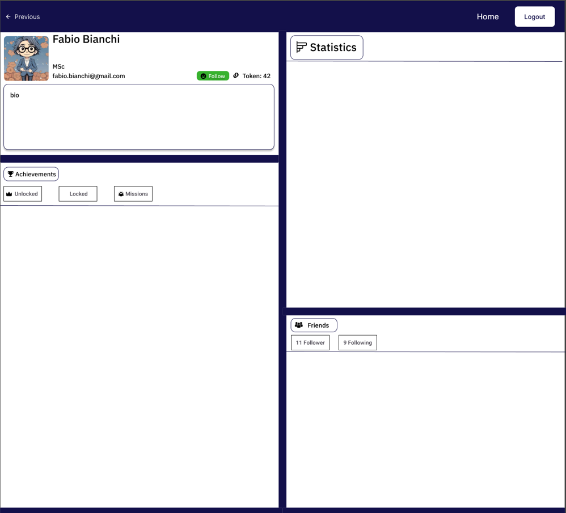
Mock Pagina Profilo Amico
01
02
03
Usabilità
Layout modulare: Gli elementi sono ben separati e organizzati in riquadri, facilitando la navigazione visiva.
Interattività
Modifica profilo: L'utente può personalizzare il proprio bio e gestire il profilo.
Ricerca di amici: Ricerca degli amici per la connessione sociale.
Modificabilità
La struttura dei riquadri lascia spazio per l'aggiunta di ulteriori funzionalità

Slide 8
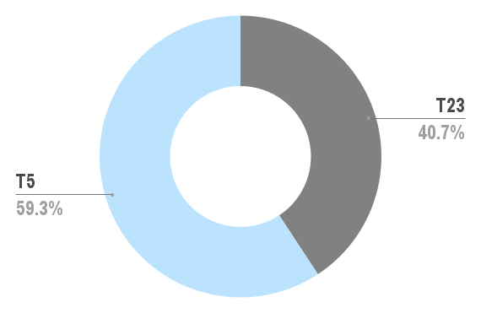
Impatto stimato
T23
Creazione ed aggiornamento dei Model (Profile e Notification)
Implementazione di repository e servizi backend per notifiche, gestione follower, aggiornamenti profilo.
T5
Aggiornamento delle pagine HTML e dei controller GUI.
Servizio di notifica
Creazione di nuove pagine e componenti dell’interfaccia (es. bottoni, nuove sezioni di profilo).
Integrazione di endpoint per supportare la navigazione tra le pagine.

Slide 9
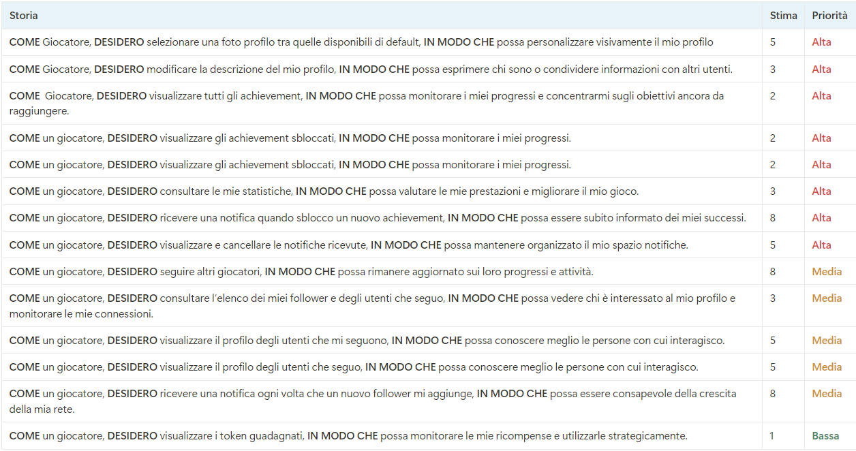
ToDo List

